Slide 1
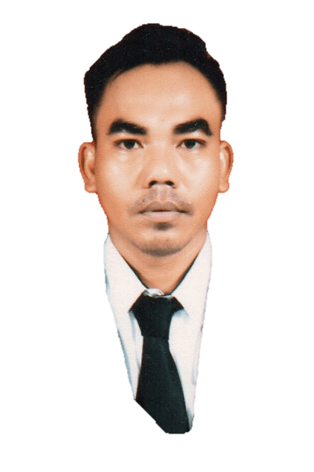
ALI EFENDI, S.P.
19.11.1001.5009.013
IPK : 3.65
1. Hj. Noor Jannah, S.P., M.P.
2. Ir. H. Abdul Rahmi, M.P.

